Slide 1
«Самая крепкая семья»
Автор: Семья Корябиных.
Корабина Наталья Александровна

Slide 2
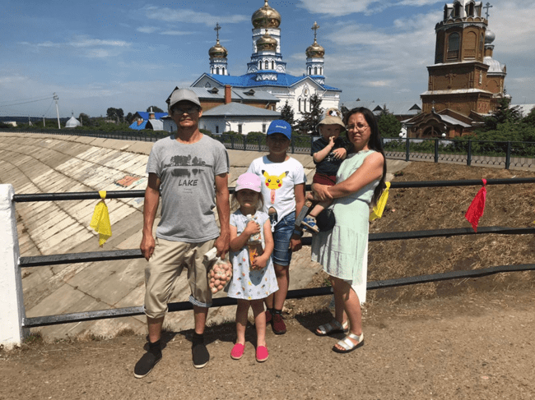
Папа, мама, сестры И я- наша КРЕПКАЯ СЕМЬЯ
«Маленький дом, большая любовь, крепкое единство для достижения цели!»- наш девиз!

Slide 3
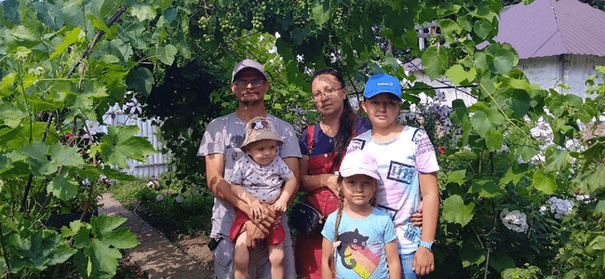
Давайте познакомимся: ПАПА- Корябин Алексей Владимирович МАМА- Корябина Наталия Владимировна старшая сестра - София сестра- Александра братик, я-Захар

Slide 4
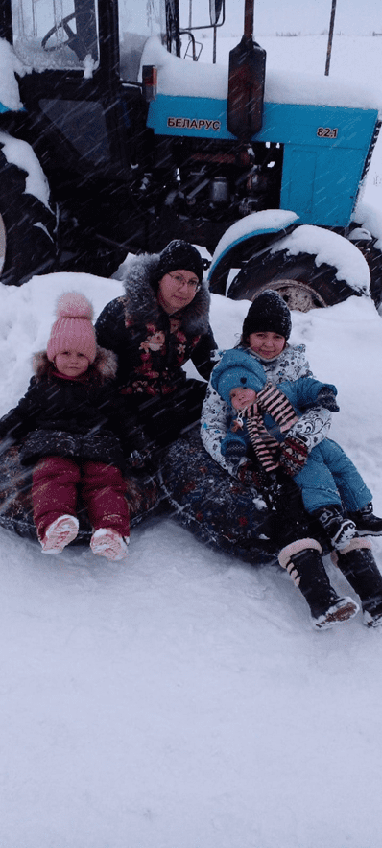
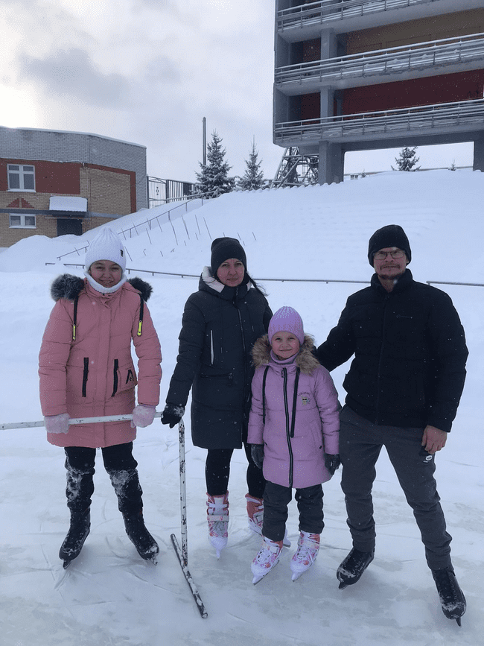
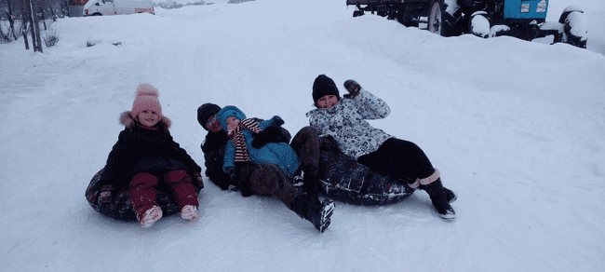
Мы активная семья!
Наша задача, родителей- приучать детей к активному отдыху! Подавать пример детям, как можно весело и дружно проводить вместе время.
Для нашей семьи, лучший отдых- это отдых всей семьей. Особенно, отдых на свежем воздухе

Slide 5
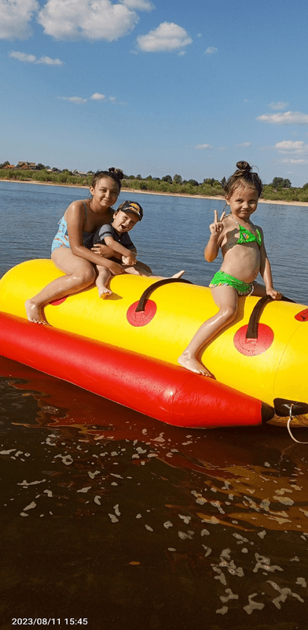
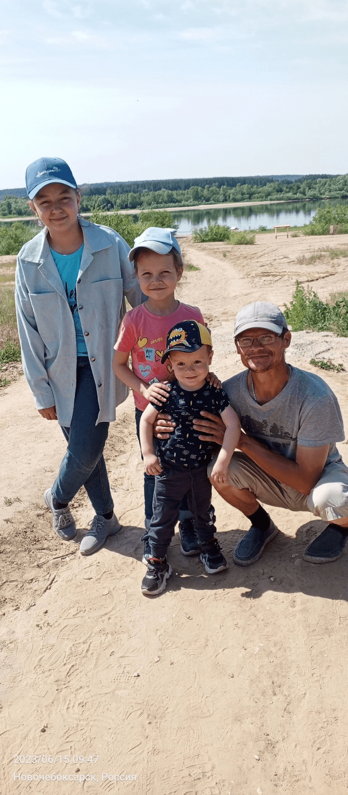
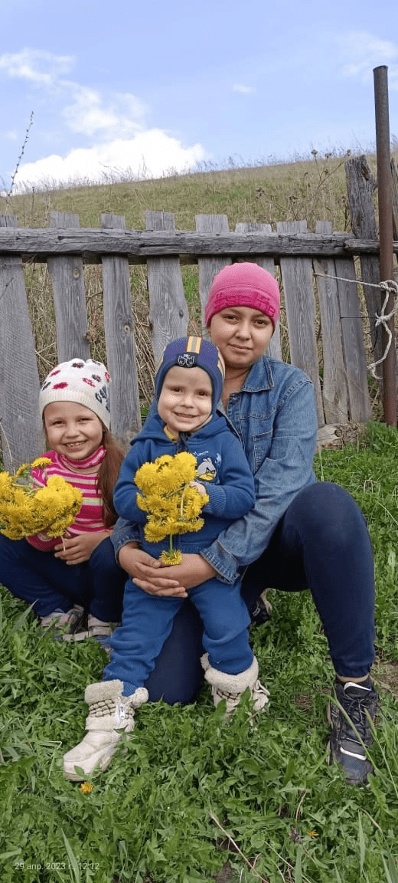
Быть вместе– счастье!

